Slide 1
DOM对象结点属性
本讲大纲：
1、访问指定节点
2、遍历文档树

Slide 2
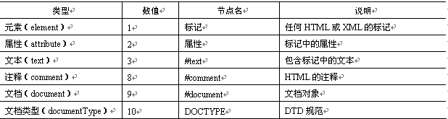
访问指定节点
使用getElementById方法来访问指定id的节点，并用nodeName属性、nodeType属性和nodeValue属性来显示出该节点的名称、节点类型和节点的值。
（1）nodeName属性
该属性用来获取某一个节点的名称。
［sName=］obj.nodeName
参数说明：
sName：字符串变量用来存储节点的名称。
（2）nodeType属性
该属性用来获取某个节点的类型。
［sType=］obj.nodeType
参数说明：
sType：字符串变量，用来存储节点的类型，该类型值为数值型。该参数的类型如表所示。
（3）nodeValue属性
该属性将返回节点的值，
［txt=］obj.nodeValue
参数说明：
txt：字符串变量用来存储节点的值，除文本节点类型外，其他类型的节点值都为“null”。

Slide 3
遍历文档树
遍历文档树通过使用parentNode属性、firstChild属性、lastChild属性、previousSibling属性和nextSibling属性来实现。
（1）parentNode属性
该属性返回当前节点的父节点。
［pNode=］obj.parentNode
参数说明：
pNode：该参数用来存储父节点，如果不存在父节点将返回“null”。
（2）firstChild属性
该属性返回当前节点的第一个子节点。
［cNode=］obj.firstChild
参数说明：
cNode：该参数用来存储第一个子节点，如果不存在将返回“null”。
（3）lastChild属性
该属性返回当前节点的最后一个子节点。
［cNode=］obj.lastChild
参数说明：
cNode：该参数用来存储最后一个子节点，如果不存在将返回“null”。
（4）previousSibling属性
该属性返回当前节点的前一个兄弟节点。
［sNode=］obj.previousSibling
参数说明：
sNode：该参数用来存储前一个兄弟节点，如果不存在将返回“null”。
（5）nextSibling属性
该属性返回当前节点的后一个兄弟节点。
［sNode=］obj.nextSibling
参数说明：
sNode：该参数用来存储后一个兄弟节点，如果不存在将返回“null”。

